Slide 1
Trình bày ý kiến
về một vấn đề xã hội
Nói và nghe
Giáo án Nguyễn Nhâm 688

Slide 2
Hoạt động mở đầu

Slide 3

Hoạt động mở đầu
Theo em, khi trình bày một vấn đề nào đó trước đám đông, chúng ta cần có tác phong như thế nào?

Slide 4
Hình thành kiến thức

Slide 5
I
Hướng dẫn HS chuyển nội dung bài viết thành bài nói

Slide 6
I. Hướng dẫn HS chuyển nội dung bài viết thành bài nói
HS chuyển nội dung bài viết thành bài nói dựa vào sơ đồ sau:
Tóm tắt hệ thống luận điểm bằng sơ đồ, gạch đầu dòng và đánh dấu luận điểm quan trọng
Chuyển hóa nội dung chi tiết từ dạng câu văn, đoạn văn hoàn chỉnh thành từ khóa, ý chính
Chuẩn bị phần mở đầu, kết thúc ấn tượng
Chuẩn bị các phương tiện giao tiếp phi ngôn ngữ hỗ trợ
Dự kiến chuẩn bị câu trả lời cho các ý kiến của người nghe.

Slide 7
II
Tổ chức cho HS tìm hiểu lí thuyết các bước trình bày ý kiến về một vấn đề xã hội.

Slide 8

II. Tổ chức cho HS tìm hiểu lí thuyết các bước trình bày ý kiến về một vấn đề xã hội.
Bước 4
Bước 3
Trao đổi và đánh giá
Bước 2
Luyện tập và trình bày
Bước 1
Tìm ý và lập dàn ý
Xác định đề tài, người nghe, thời gian và không gian nói

Slide 9

Bước 1: Xác định đề tài, người nghe, thời gian và không gian nói
Để thuyết phục người nghe về ý kiến, quan điểm của mình, cần trả lời các câu hỏi:
Người nghe là ai? Họ mong muốn thu nhận được gì từ bài nói?
Buổi tọa đàm diễn ra ở đâu? Có bao nhiêu thời gian để trình bày, trao đổi?
Chọn cách trình như thế nào cho phù hợp với đối tượng, địa điểm và thời gian nói?

Slide 10
Bước 2: Tìm ý và lập dàn ý
Tóm tắt hệ thống ý dưới dạng sơ đồ sau
Mở đầu
Phần chính
Kết thúc
giới thiệu vấn đề sẽ trình bày, nêu rõ ý kiến đồng tình hay phản đối với vấn đề đó.
giải thích thuật ngữ, khái niệm liên quan đến vấn đề trình bày, khẳng định luận điểm đồng tình hay phản đối của người nói…
khẳng định lại ý kiến, đề xuất giải pháp hoặc nêu bài học nhận thức và hành động.

Slide 11
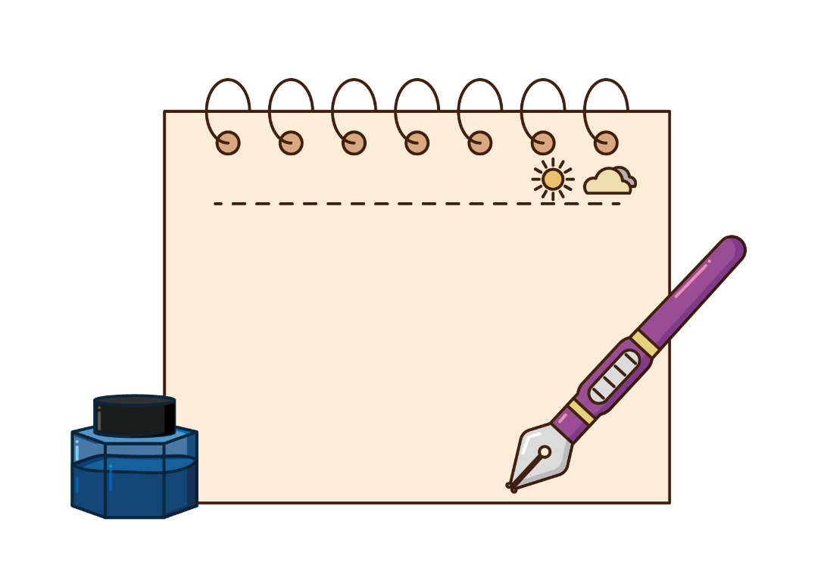
Bước 3: Luyện tập và trình bày
01
Chào người nghe, tự giới thiệu bản thân
Khi luyện tập và trình bày, em chú ý:
02
Lựa chọn từ ngữ phù hợp với văn nói.
03
Dự kiến các câu hỏi, phản hồi của người nghe và câu trả lời của em.

Slide 12


Bước 4: Trao đổi và đánh giá
Sử dụng bảng kiểm tự đánh giá kĩ năng trình bày của bản thân và đánh giá bài trình bày.

Slide 13
Bảng kiểm kĩ năng trình bày ý kiến về một vấn đề xã hội
Tiêu chí | Đạt | Chưa đạt
Bài trình bày có đủ các phần giới thiệu, nội dung, kết thúc
Mở đầu và kết thúc ấn tượng, thu hút
Nêu rõ vấn đề trình bày
Trình bày trực tiếp , rõ ràng ý kiến đồng tình hay phản đối với vấn đề được trình bày
Đưa ra được lí lẽ, bằng chứng thuyết phục
Kết hợp sử dụng phương tiện phi ngôn ngữ và ngôn ngữ
Ghi nhận và phản hồi lịch sự, thỏa đáng những câu hỏi hoặc phản bác của người nghe
Trình bày tự tin, nói năng lưu loát
Đảm bảo thời gian quy định

Slide 14
Hoạt động luyện tập

